Slide 1
Neumonia Casos clínicos internos * Material para internos
Dra Javiera Kreft V
Profesora Asistente
Universidad de Chile

Slide 2
Caso clínico 1
RSH, 5 años 7 meses, sexo masculino
Sin antecedentes mórbidos de importancia, personales ni familiares
MC: 3 días de fiebre hasta 39.5ºC, dolor abdominal y tos las últimas 24 hr.s No refiere diarrea, ni vómitos

Slide 3
Caso clínico 1
¿ Qué otros aspectos sería importante interrogar en la anamnesis?

Slide 4
Caso clínico 1
Es evaluado por usted en el SU:
- Tª 39ºC, FC 128x’, FR35x’, saturando 96%
- Decaído, levemente pálido
- Mucosas rosadas y bien hidratado
- MP+ disminuido levemente en ambas bases
- Abdomen: blando depresible e indoloro RHA+

Slide 5
Caso clínico 1
¿ Qué otro aspecto al examen físico sería importante consignar?

Slide 6
Caso clínico 1
¿ Cuáles elementos serían importantes interrogar dentro de la de la anamnesis remota?

Slide 7
Caso clínico 1
Solicitaría algún examen?, cuál y por qué?

Slide 8
Radiografía (ingreso)

Slide 9
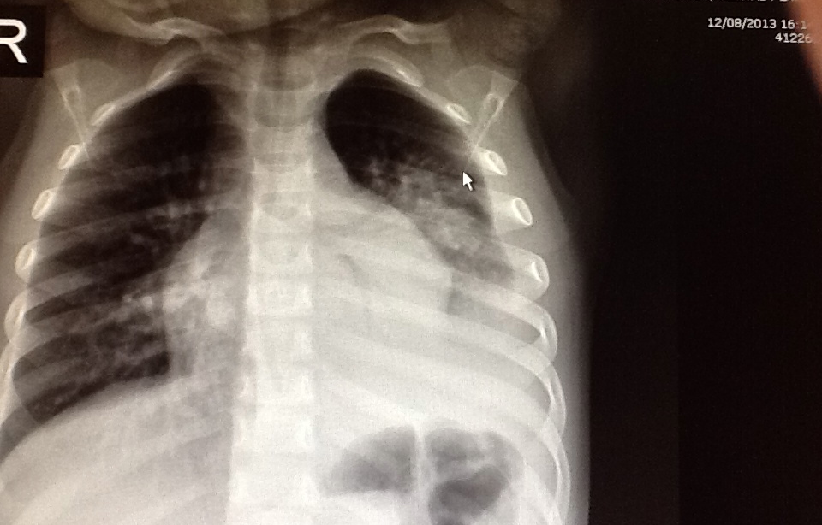
Caso clínico 1
Describa la Rx:

Slide 10
Caso clínico 1
¿Cuál es su hipótesis diagnóstica?
¿Cuál es la conducta a seguir?

Slide 11
Caso clínico 1
¿Cuáles elementos ayudan para hacer el diagnóstico etiológico de una neumonia adquirida en la comunidad?

Slide 12
Caso clínico 1
¿Qué tratamiento dejaría y por qué?

Slide 13
… Siguiendo con el caso

Slide 14
Caso clínico 1
Derrame de 12 mm en su diámetro mayor. Presencia de fibrina. No se observan tabiques.
Si no hay acceso a ecografía la Rx con rayos horizontales puede ayudar para certificar y cuantificar derrame

Slide 15
Caso clínico 1
¿ Y ahora que hacemos?

Slide 16
Caso clínico 1
Líquido Pleural
TG 63
Leucocitos 92000
GR 78400
PMN 98%
MN 2%
pH 6,92
Interpretación del líquido:

Slide 17
Caso clínico 1
Si al 4º día este paciente continúa con fiebre.
¿ En que pensaría?
¿ Cuál sería su conducta?

Slide 18
Caso clínico 2

Slide 19
Caso clínico 2
Escolar de 7 años
MC (febrero): fiebre de 4 días de evolución de 38.5ºC, tos aislada que aumenta en la últimas 24hrs. Buen estado general
Antecedentes: sana
Al examen: afebril, sin dif. respiratoria
MP+ crépitos tercio derecho superior y sibilancias aisladas

Slide 20
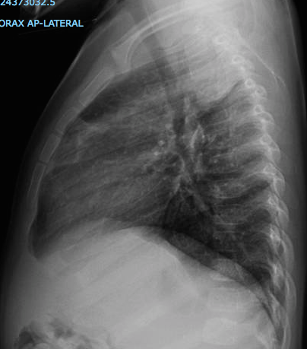

Slide 21
Caso clínico 2
Diagnóstico
Etiologías
Exámenes
Tratamiento

